Slide 1
Федеральное государственное автономное образовательное учреждение высшего образования «Национальный исследовательский Нижегородский государственный университет им. Н.И. Лобачевского»
Музей “Нижегородская радиолаборатория’’
Г. Нижний Новгород
19 мая 2023 г.

Slide 2
ГБПОУ «ПАВЛОВСКИЙ АВТОМЕХАНИЧЕСКИЙ ТЕХНИКУМ им. И. И. ЛЕСПЕ»
тема: « Лазер, его применение в производстве»
Выполнили: студенты группы 112-1
Виноградов Егор
Калиничев Владислав
Вершинин Антон
Руководитель:
преподаватель физики Ундалов Вячеслав Николаевич

Slide 3
ВВЕДЕНИЕ
Человек всегда жил в мире производства. От века к веку люди развивались, пытались сделать жизнь лучше, создавали производства. Одно из изобретений, которое упрощает людям жизнь в производстве – это лазер.
Лазер-это устройство, излучающее свет посредством процесса оптического усиления, основанного на стимулированном излучении электромагнитного излучения.

Slide 4
ЦЕЛЬ РАБОТЫ
Показать строение лазера
Принцип работы лазера
Применение лазера в производстве
Преимущества и недостатки лазерного оборудования

Slide 5
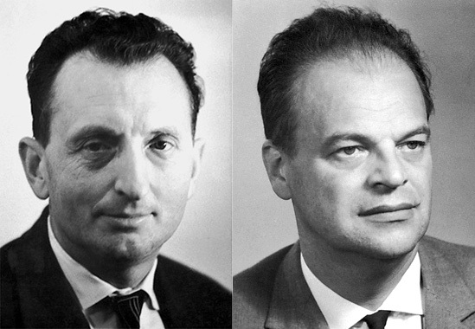
Темой «Лазер» занимались многие ученые, в том числе советские физики А.М. Прохоров и Н.Т. Басов. Работы Басова посвящены квантовой электронике и её применениям. Вместе с А. М. Прохоровым он установил в 1952 г. принцип усиления и генерации электромагнитного излучения квантовыми системами, что позволило в 1954 году создать первый квантовый генератор на пучке молекул аммиака. Эти работы (а также исследования американского физика Ч. Таунса) легли в основу нового направления в физике — квантовой электроники. За разработку нового принципа генерации и усиления радиоволн (создание молекулярных генераторов и усилителей) Н. Г. Басов и А. М. Прохоров в 1959 году были награждены Ленинской премией, а в 1964 году им совместно с Ч. Х. Таунсом за «фундаментальные работы в области квантовой электроники, которые привели к созданию генераторов и усилителей на лазерно-мазерном принципе», была присуждена Нобелевская премия по физике.

Slide 6
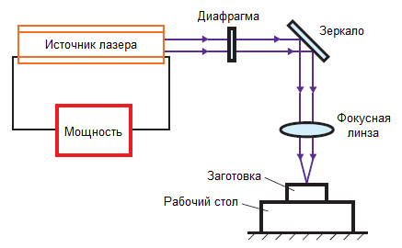
Технология лазерной обработки формирует лазерный луч с высокой плотностью энергии за счет фокусировки энергии света через линзу, использует свойства лазерного луча и взаимодействия материалов для резки, сварки, обработки поверхности, штамповки и микрообработки ( в том числе для металлических и неметаллических материалов).
Как передовая производственная технология, технология лазерной обработки широко используется для производства автомобилей, электроники, пространственных конструкций, авиационной техники, в металлургии и машиностроении.
Лазерная обработка играет все более важную роль в улучшении качества продукции, производительности труда, автоматизации, сокращении загрязнения и расхода

Slide 7
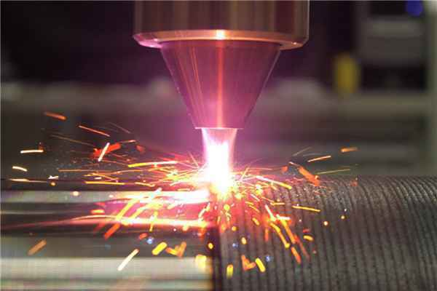
ЛАЗЕРНАЯ ТЕРМООБРАБОТКА
Лазерная термообработка - это технология термообработки поверхности. То есть использование лазера для нагрева поверхности металлического материала для достижения поверхностной термообработки.
Его можно использовать для обработки модификации металлических поверхностей, такой как упрочнение металла (или это называется закалкой поверхности, поверхностной аморфностью, повторным плавлением поверхности и закалкой), легированием поверхности и другой модификацией поверхности. Изменение состава поверхности, организации и характеристик, которые не достигаются закалкой большой поверхности.

Slide 8
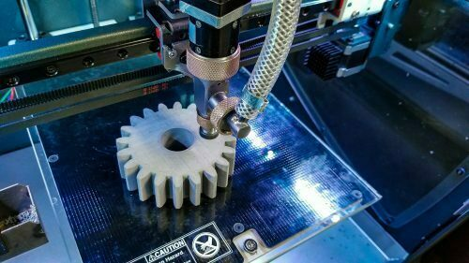
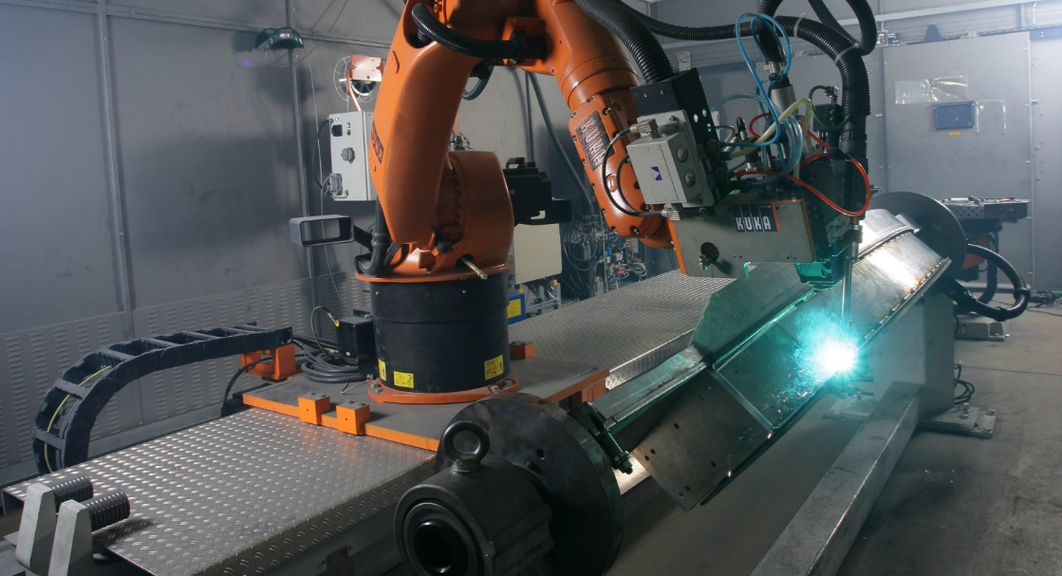
ТЕХНОЛОГИИ ЛАЗЕРНОГО ПРОТОТИПИРОВАНИЯ
Лазерное прототипирование - это серьезное изменение в современной технологии производства.
Это расширение лазерной технологии в промышленном применении.
В то же время обрабатывающая промышленность должна удовлетворять постоянно меняющиеся потребности пользователей, а также требует, чтобы производственные технологии были более гибкими, чтобы их можно было производить небольшими партиями или даже отдельными частями без увеличения стоимости продукта.

Slide 9
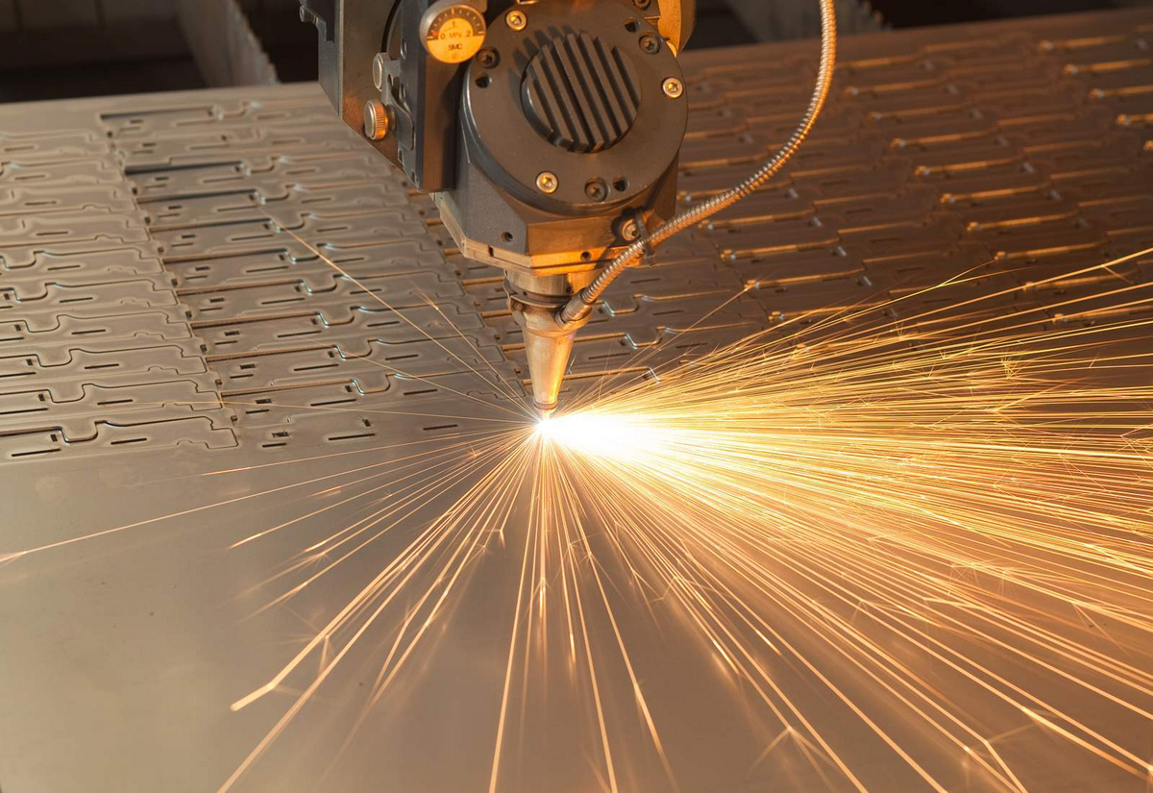
РЕЗКА НЕМЕТАЛЛОВ И ТРУДНООБРАБАТЫВАЕМЫХ МАТЕРИАЛОВ
Как показала практика, лазерное излучение может эффективно использоваться для раскроя неметаллических материалов: оргстекла толщиной до 50 мм, фторопласта до 30 мм, гетинакса, поливинилхлорида до 2 мм, базальтовых тканей, тканей для бронежилетов, кожи, картона для упаковки, керамики, ковров и текстиля. Разработаны экономичные методы резки и термораскалывания стекла, в том числе и по сложному контуру.

Slide 10
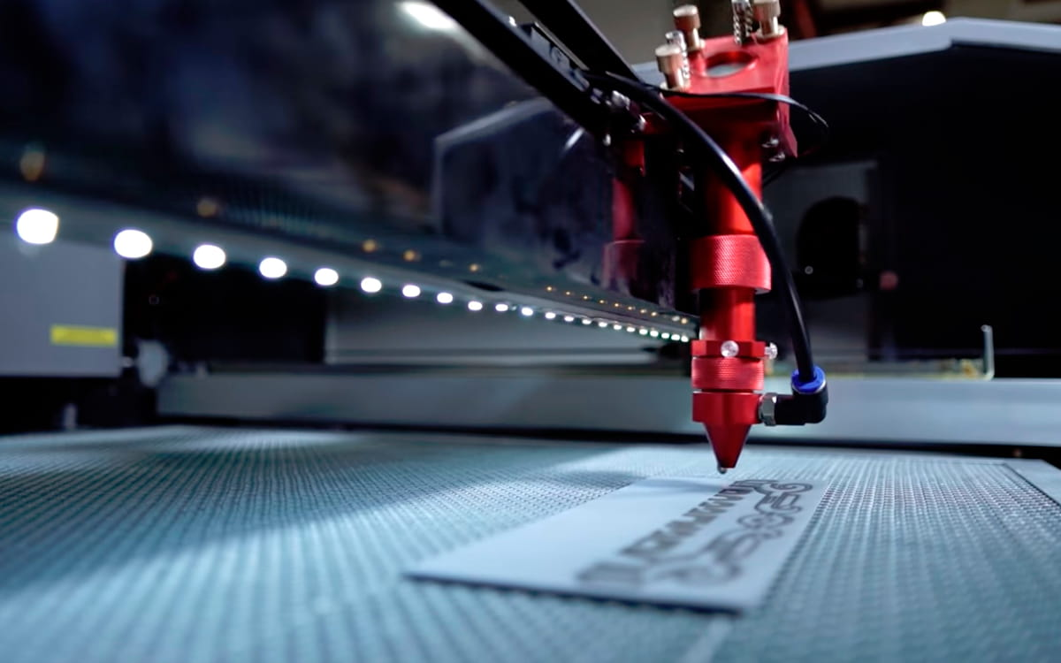
ЛАЗЕРНАЯ ГРАВИРОВКА И МИКРООБРАБОТКА
Другой вариант заключается в том, что мы не хотим отделять материал напрямую, а лишь вносим определенные коррективы в его поверхность и таким образом улучшаем его свойства. К таким процессам относятся, например, лазерная гравировка и микрообработка.
При лазерной гравировке тонкий слой материала удаляется с поверхности путем испарения. Таким образом, лазером можно обрабатывать сталь, алюминий, нержавеющую сталь, медь, золото и другие металлы, а также дерево и стекло.

Slide 11
С ЭТОГО УСТРОЙСТВА НАЧИНАЕТСЯ РАБОТА ЛАЗЕРА

Slide 12
РАБОТА ЛАЗЕРА МЕНЬШЕЙ МОЩНОСТИ

Slide 13
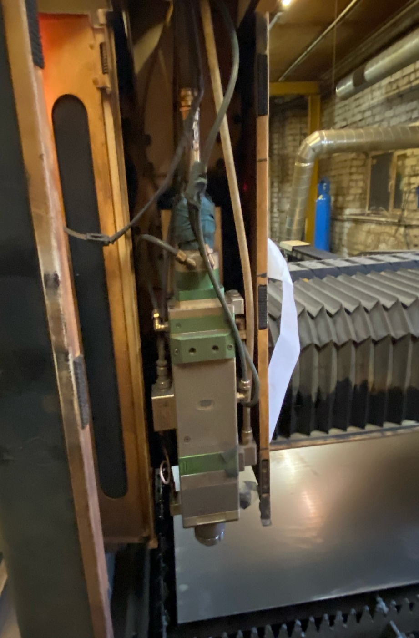
С ЭТОГО УСТРОЙСТВА ВЫХОДИТ ЛАЗЕРНЫЙ ЛУЧ

Slide 14
ПОКАЗАНА ПРОГРАММА ДАННОГО ЛАЗЕРА

Slide 15
РЕЗКА МЕТАЛЛА ТОЛЩИНОЙ 12 ММ ПО ЗАДАННОЙ ПРОГРАММЕ

Slide 17
В ЭТОМ УСТРОЙСТВЕ ЗАДАНА ПРОГРАММА

Slide 19
Преимущества
Станки лазерной резки обладают следующими преимуществами:
простота обработки хрупких деталей;
низкая степень погрешности при позиционировании лазера над обрабатываемой поверхностью;
удобная система управления;
резка заготовок любой формы;
простота гравировки и резки изделий из твёрдых сплавов;
высокая скорость обработки;
минимальная себестоимость готовых изделий.

Slide 20
Недостатки
Основные недостатки:
сложность конструкции, обслуживания, ремонтов;
высокая стоимость оборудования и комплектующих;
ограниченность по толщине заготовок;
значительный расход электроэнергии;
особые требования к безопасности при установке, эксплуатации.

Slide 21
СПАСИБО ЗА ВНИМАНИЕ!

